Slide 1
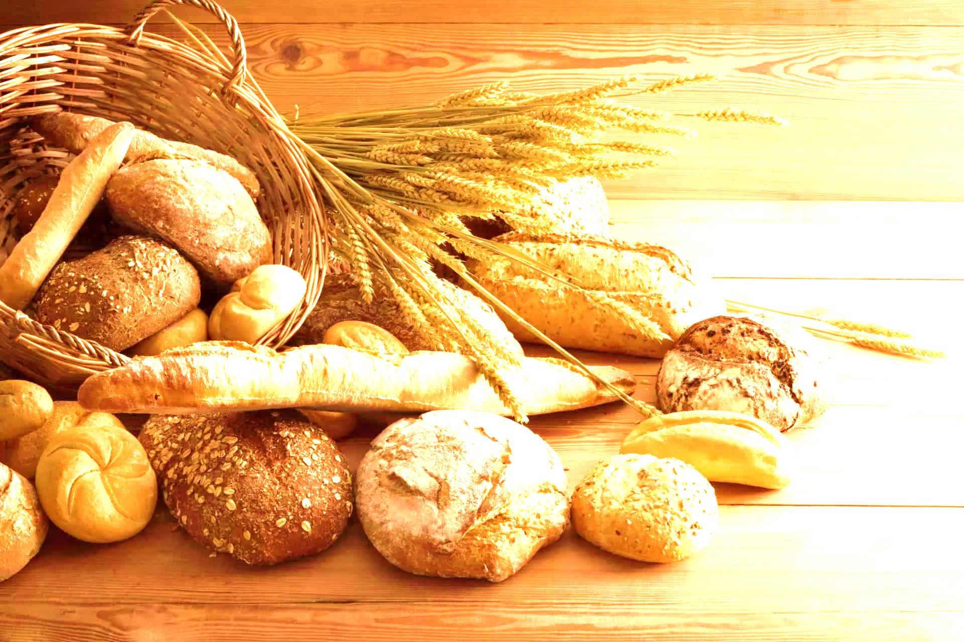
«Как хлеб на стол пришёл»
Выполнила:
Д.В.Ляшенко. Iкв. категория
г. Новосибирск 2020

Slide 2
Цель: создание условий для формирования первоначального представления о том, какой путь проходит зерно, чтобы стать хлебом ,каким бывает хлеб.
Задачи:
Образовательные: формировать представление о разнообразии хлебобулочных изделий; о том, что хлеб – это один из самых главных продуктов питания; познакомить с трудом взрослых: хлебороб, мельник, пекарь;
Развивающие: развивать мышление, память, словарь (хлебороб, мельница, мельник, пекарня, пекарь);
Воспитывающие: воспитывать уважение к людям труда, бережное отношение к хлебу.
Актуальность этой темы состоит в том, что в наше время у
детей нет понимания ценностного отношения к хлебу. Хлеб для них
является обыденным продуктом, который можно купить в любом
магазине или супермаркете. Дети перестали ценить хлеб, а на Руси хлеб главный продуктом питания для русского человека. Дети не знают что, для того чтобы вырастить хлеб необходимо, приложить много сил и труда. Поэтому мы уделили этому вопросу особое внимание в нашей
работе с детьми.

Slide 3

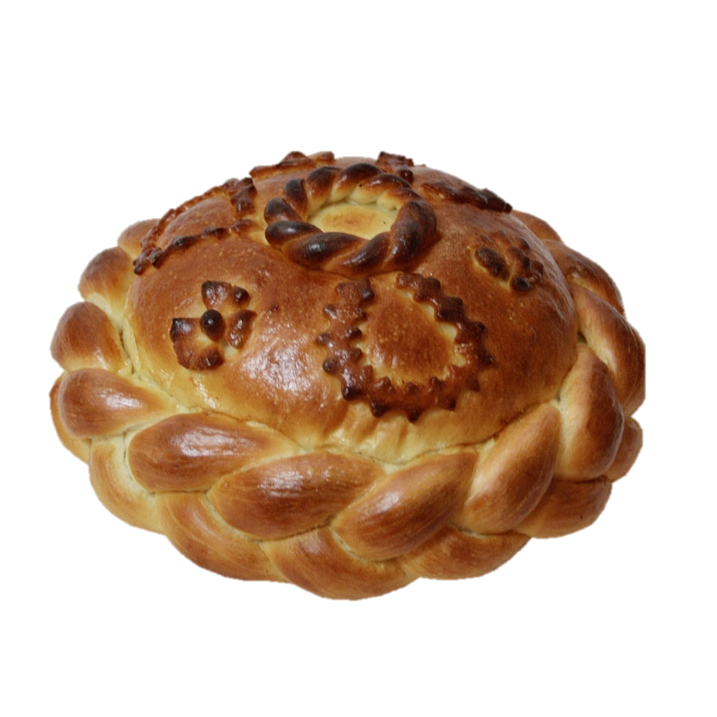
Как выращивают
хлеб?
Почему говорят:
«Хлеб всему голова»
Беседа о бережном
отношении к
хлебу
Куда колоски
путешествуют
с полей?
Почему колоски
золотистые а хлеб
белый?
Чудесное зернышко
Сорта зерновых
Как выращивали хлеб раньше?
Откуда берут
зерно?
Почему хлеб
бывает разным?

Slide 4
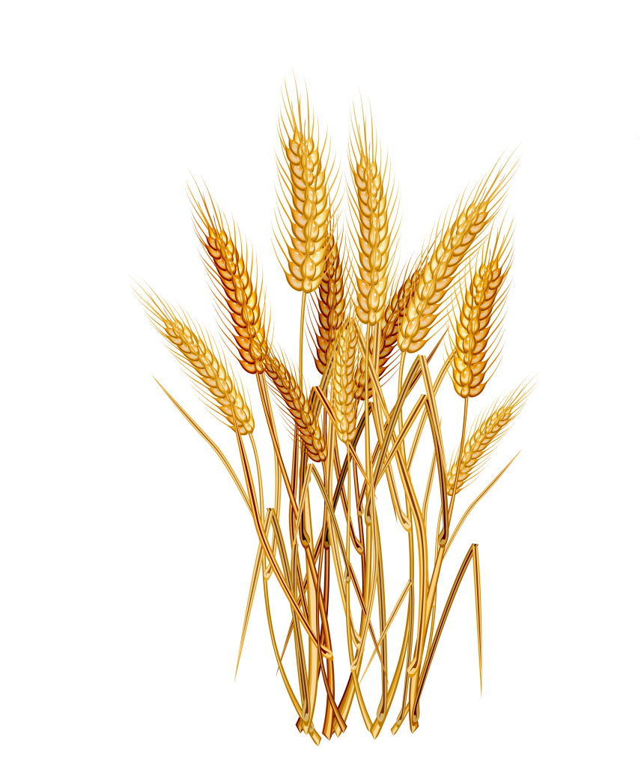
I этап : Выбор темы
Продолжительный период времени темой наших разговоров с детьми является тема «Здоровье и питание». Мы рассматриваем различные вопросы:
полезные продукты, какие они?
обязательно ли надо есть хлеб?
  Есть ли в хлебе полезные вещества?
что нужно делать, чтобы быть здоровым?
полезен ли хлеб?
как правильно питаться?
какие продукты наиболее вредны для организма и почему?

Slide 5
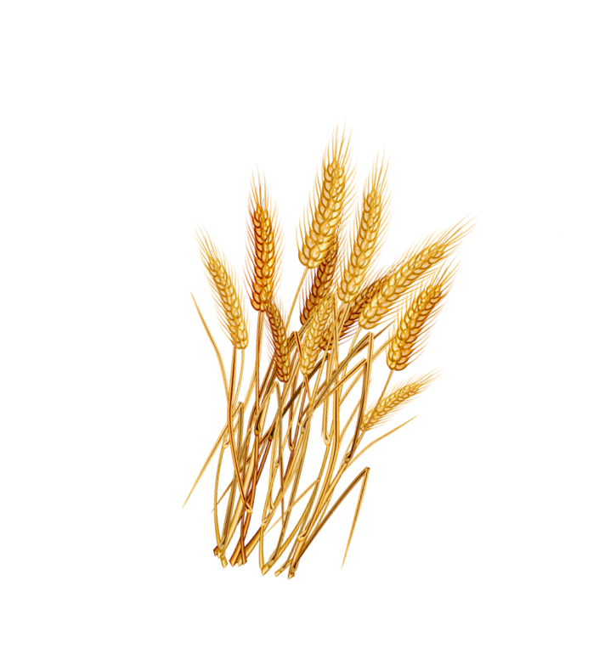
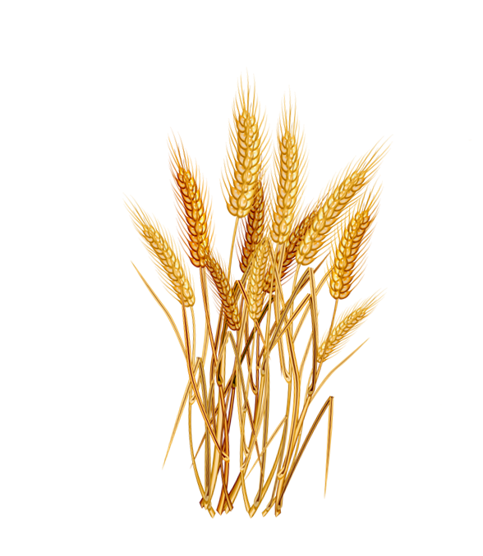
Была организована выставка хлебных изделий.
Дети много рисовали, экспериментировали и готовили различные блюда. Более подробно мы рассматривали вопросы о правильном питании, получение муки из злаков разными путями. Детям очень интересно было узнать, как в старину выращивали хлеб и какие были у человека орудия труда для выращивания хлеба. Разговаривая о изготовлении и выпечки хлебных изделий, мы выяснили, что хлеб проделывает долгий путь на стол подробно остановились именно на этом получении муки и разных сортах злаковых. Мы рассмотрели полезные свойства хлеба, каш приготовленных из злаков, а так же выяснили, что хлеб бывает разных сортов.

Slide 6
использование метода трёх вопросов
Что знаем? | Что хотим узнать? | Как можно найти ответы на свои вопросы?
Хлеб полезен; Растёт на полях; Хлеб убирают комбайн; Продаётся в магазине; Вкусный и бывает разного цвета; Помогают хлебом во время еды; Делают бутерброды; | Из чего пекут хлеб? Почему хлеб разного цвета? Какие витамины есть в хлебе? Почему хлеб плесневеет и черствеет? Как называется профессия человека , который выращивает хлеб? Как хлеб попал к нам на стол? Какие сорта хлеба бывают? Какие блюда можно приготовить из зерна? | Каждый день наблюдать, внимательно смотреть вокруг себя Спросить у людей, которые работают в д/саду Спросить у родителей Прочитать в книгах о природе и в энциклопедии Подумать Посмотреть в интернете Сходить в магазин Провести опыт, эксперимент

Slide 7
II этап: сбор информации
Подбор художественной и научной литературы для совместного чтения: В.Пищенко «Как в поле хлеб растили», «Братья – комбайны», Л.Извекова « Что всего дороже?»,
Г.Юрмин «Все работы хороши, выбирай на вкус!», Юсупов «Ячменное зернышко», В.Пальчискайте «Хлеб», З.Топелиус «Три ржаных колоска», М.Глинская «Хлеб», Э. Шим « Хлеб растёт», М.Козак «Пословицы и поговорки о хлебе», Л.Кон «Пшеница», «Рожь»Пришвин «Лисичкин хлеб».
Детские большая энциклопедия, русская народная сказка «Колосок»,»»Горшочек каши», хлебные рецепты разных народностей.
Насыщение предметно-развивающей среды природным материалом и натуральными продуктами для организации различных видов деятельности, реализации проектов
Организация экскурсий:
на кухню детского сада;
поездка с родителями на поля;
в ближайший хлебный магазин;
Наблюдение и экспериментирование: почему хлеб плесневеет? Тонет не тонет хлебное зернышко? Сколько весит колосок, булка хлеба, булочка ? Выращивали ростки пшеницы, наблюдали как поднимаются дрожжи.
Просмотр видеоматериала на мультимедиа
Организация игровой и театрализованной деятельности детей

Slide 8




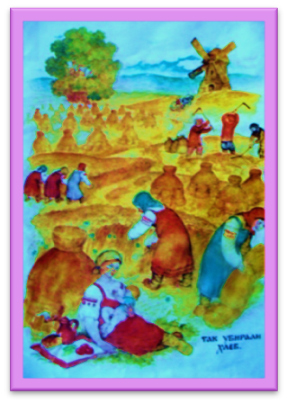
Литература для чтения
по теме

Slide 9
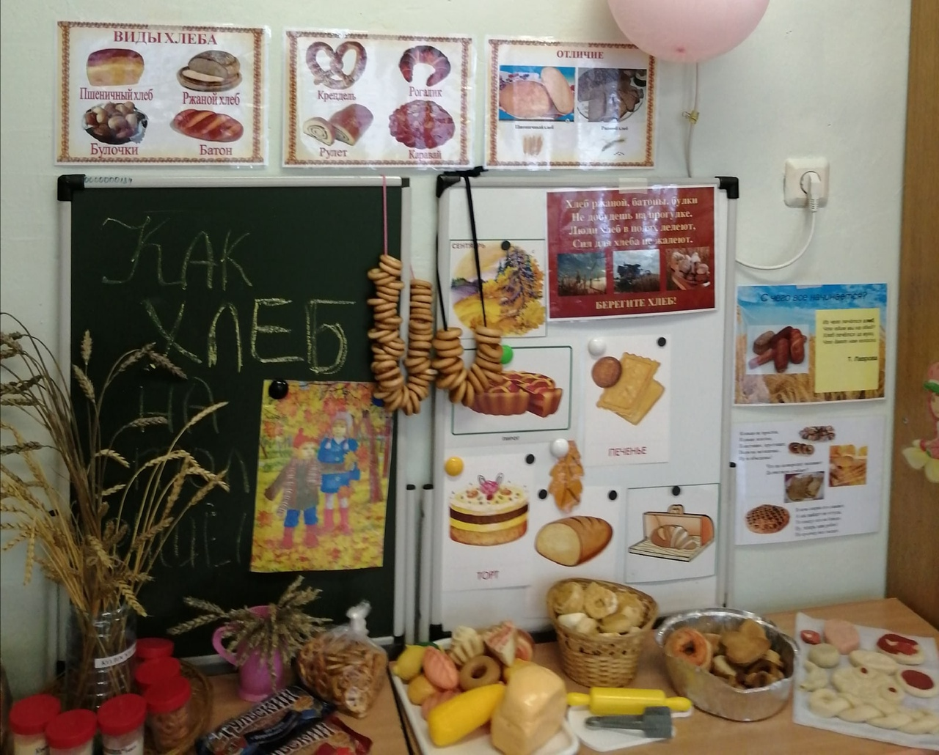
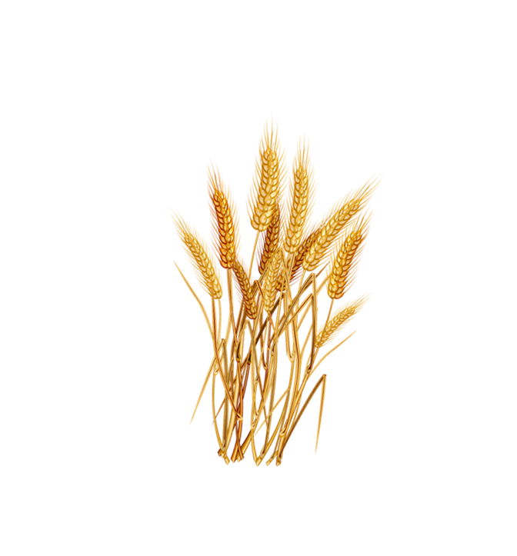

информация по
теме.

Slide 10

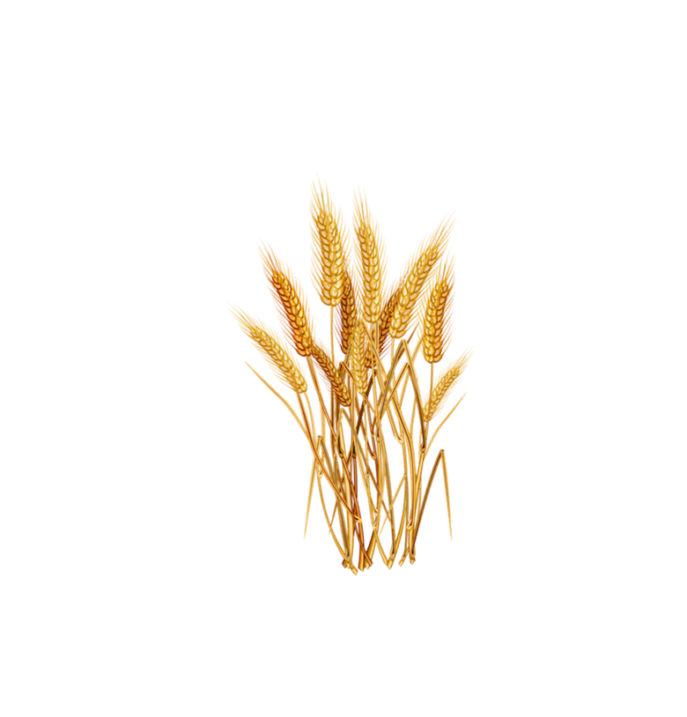
III этап : выбор проектов
Изготовление
книжки – малышки
«Хлеб у разных народов»
Выставка изделий из
солёного теста
Макет «Хлебное дерево»
Выставка хлебобулочных
изделий

Slide 11
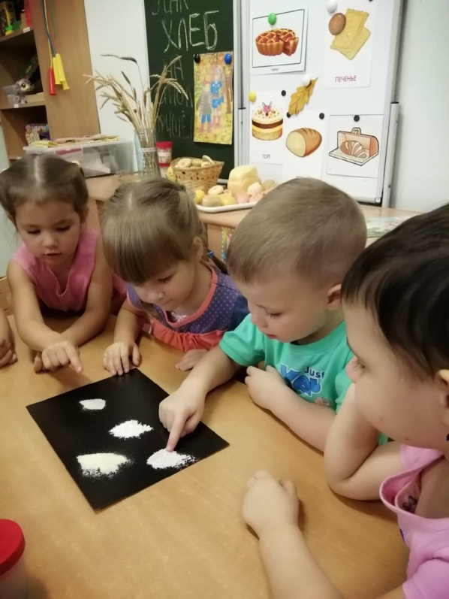
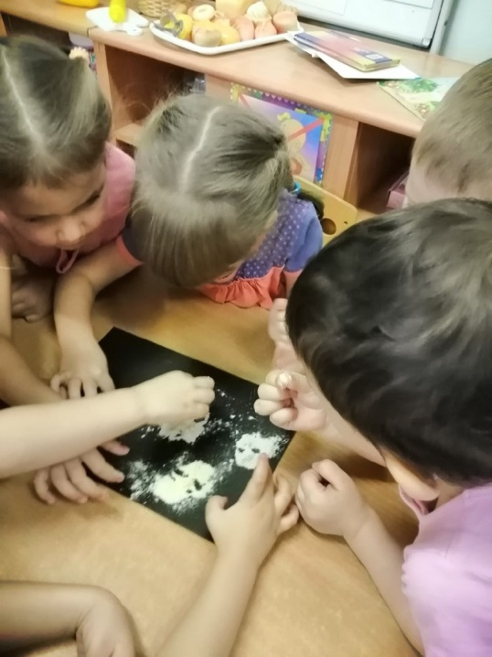
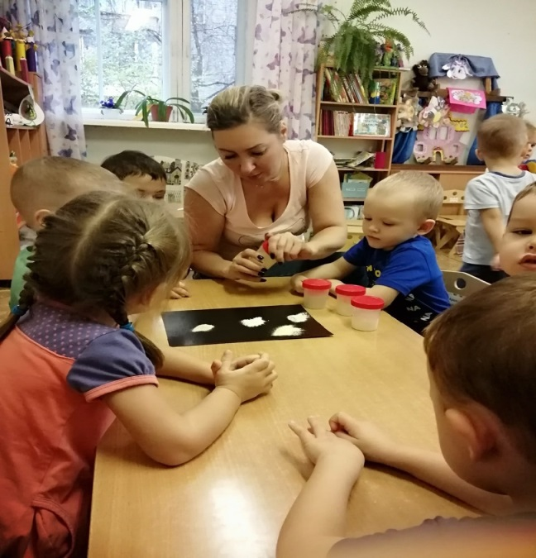
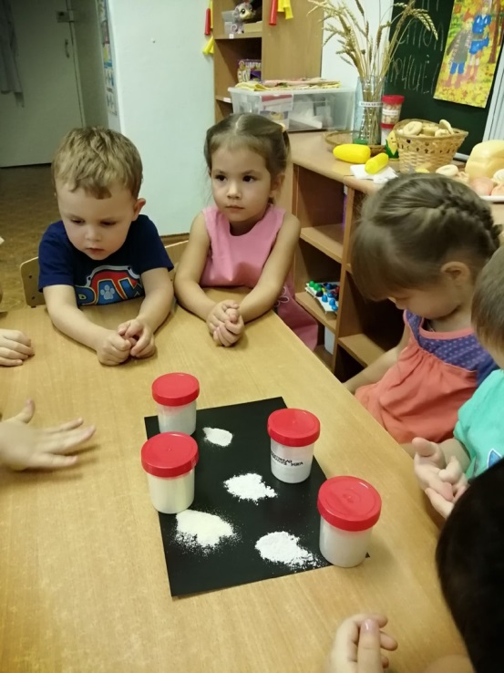
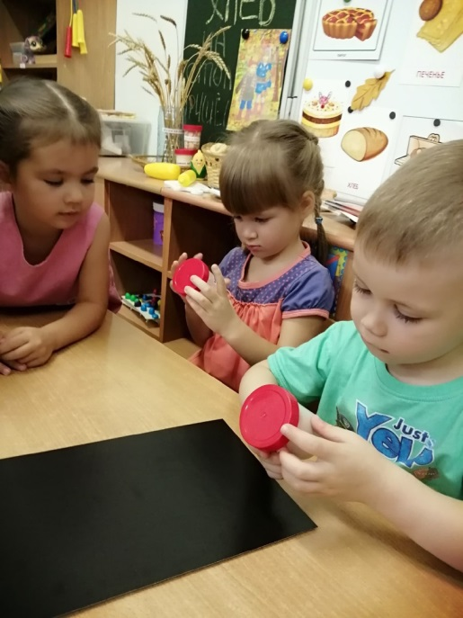

Дети рассматривают разные
сорта муки
Была организована выставка
хлебобулочных изделий

Slide 12
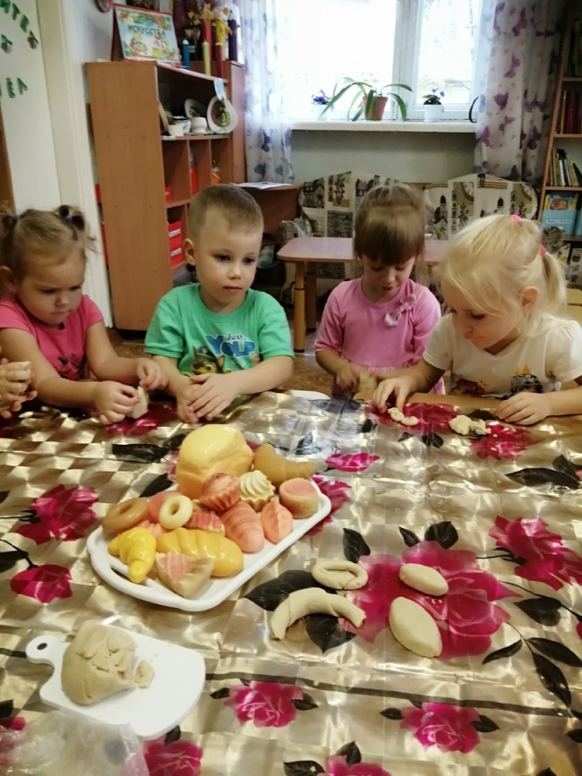
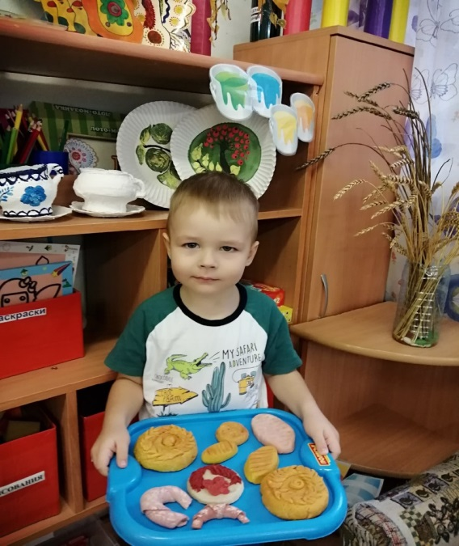
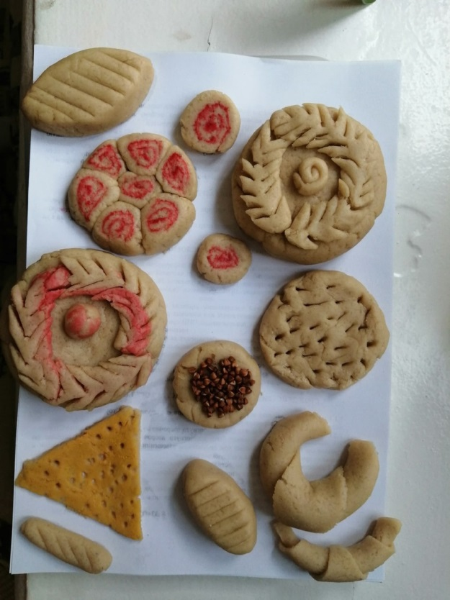
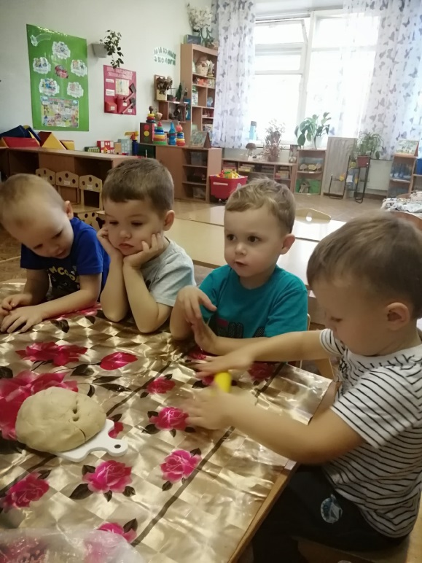
Дети лепили хлебобулочные
изделия из солёного теста

Slide 13
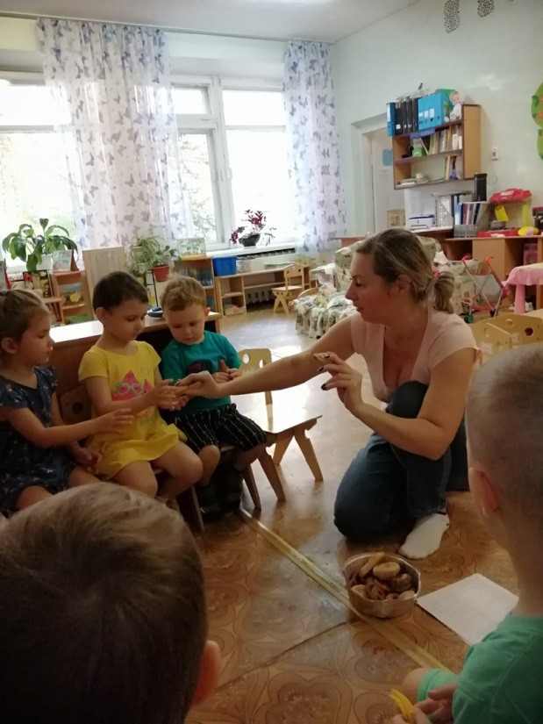
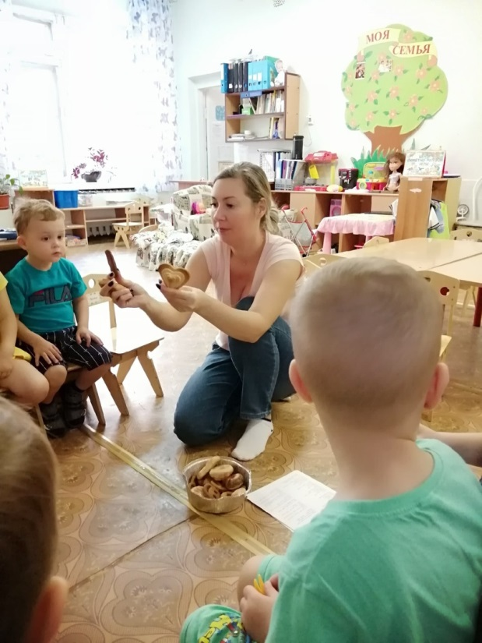
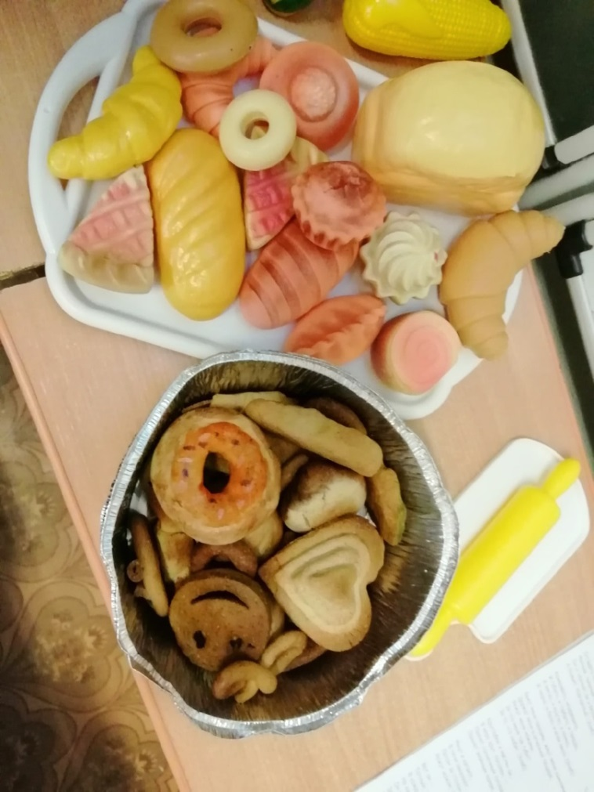
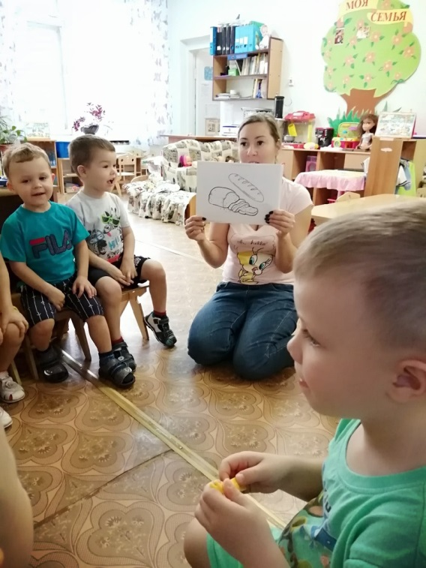
Дети рассматривают
образцы хлеба
сделанного из
соленого теста.

Slide 14
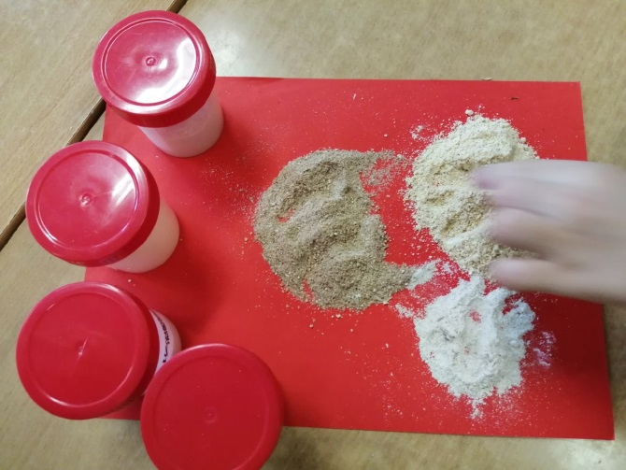
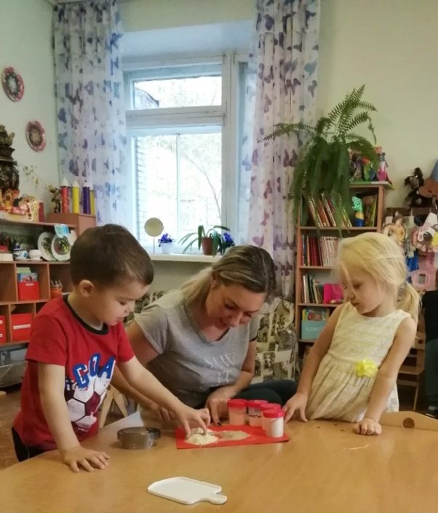
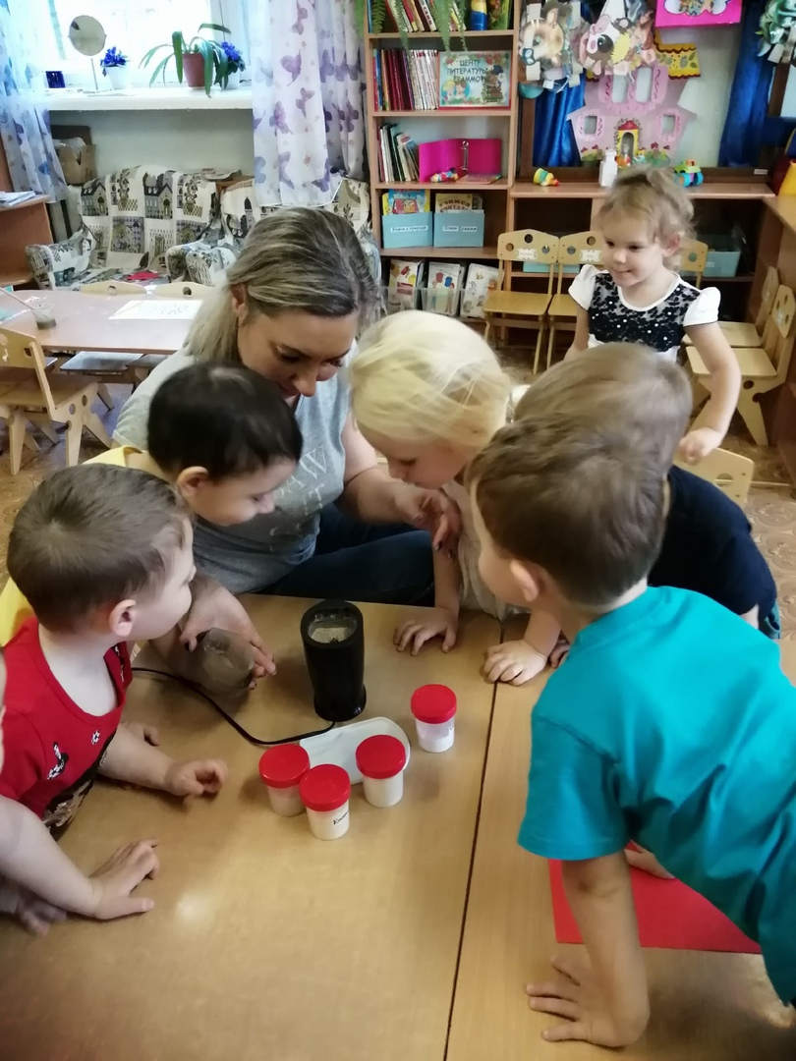
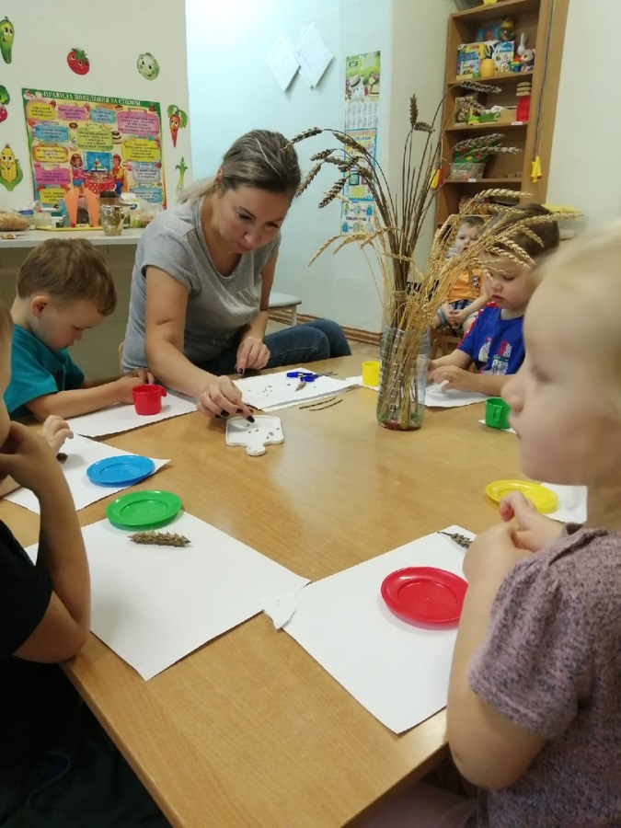
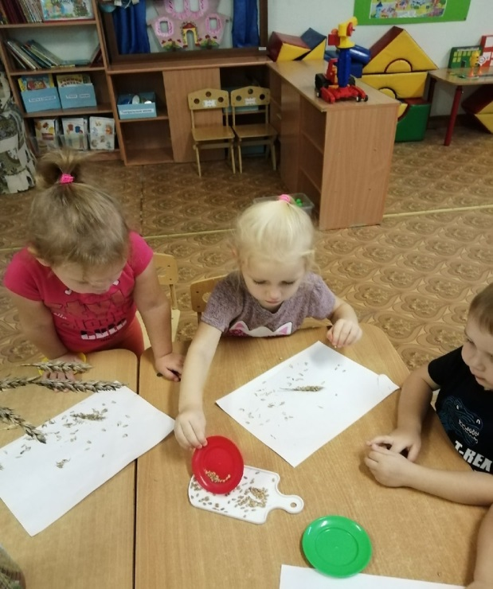
Мука-какая она?
Отбирали зёрна пшеницы.
Кукурузы. Мололи муку.

Slide 15
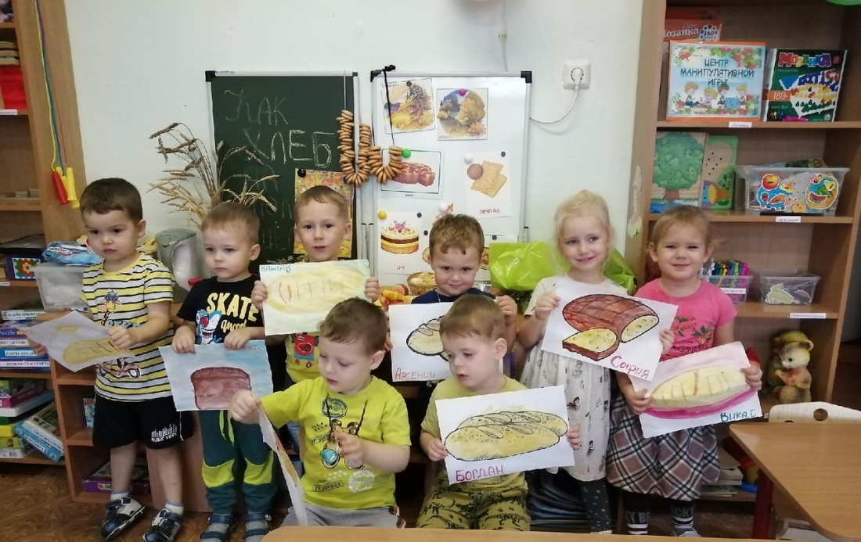
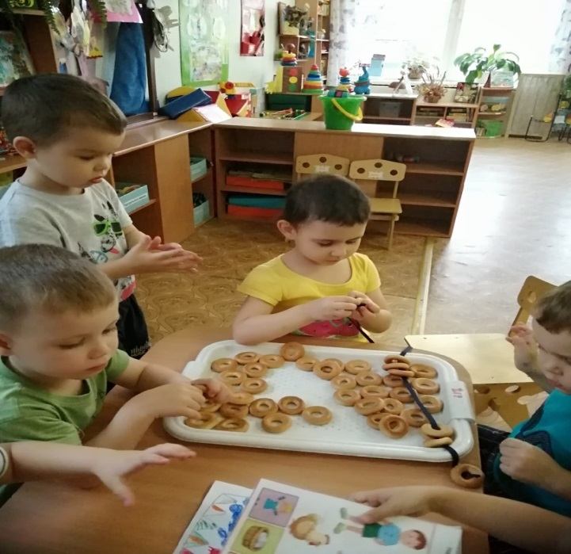
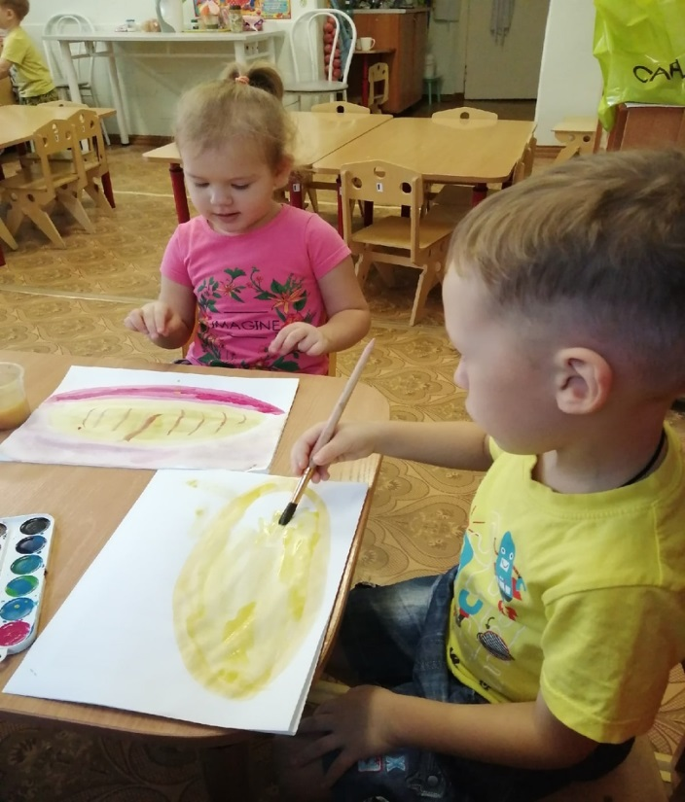
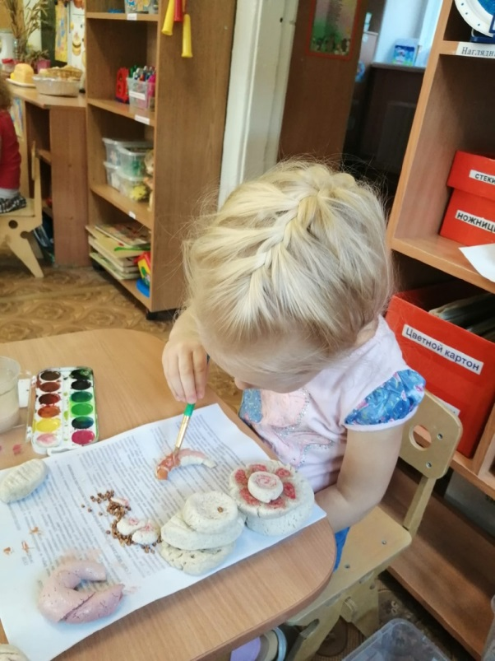
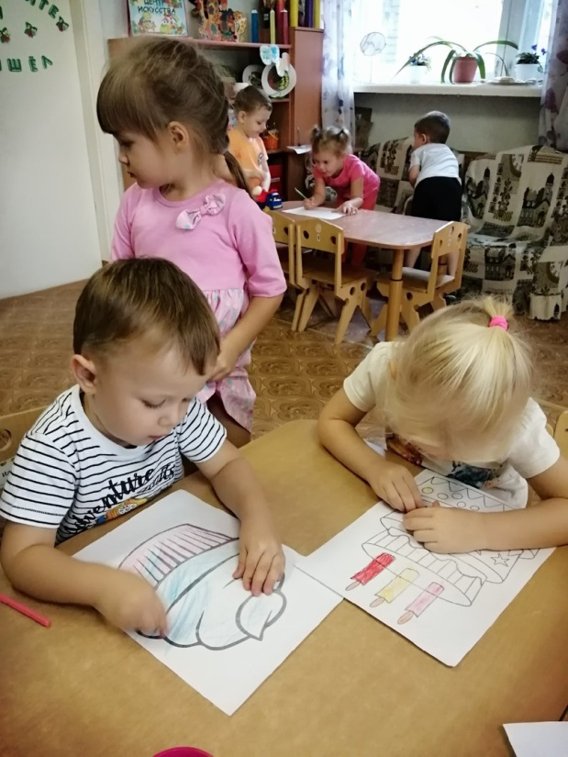

Slide 16
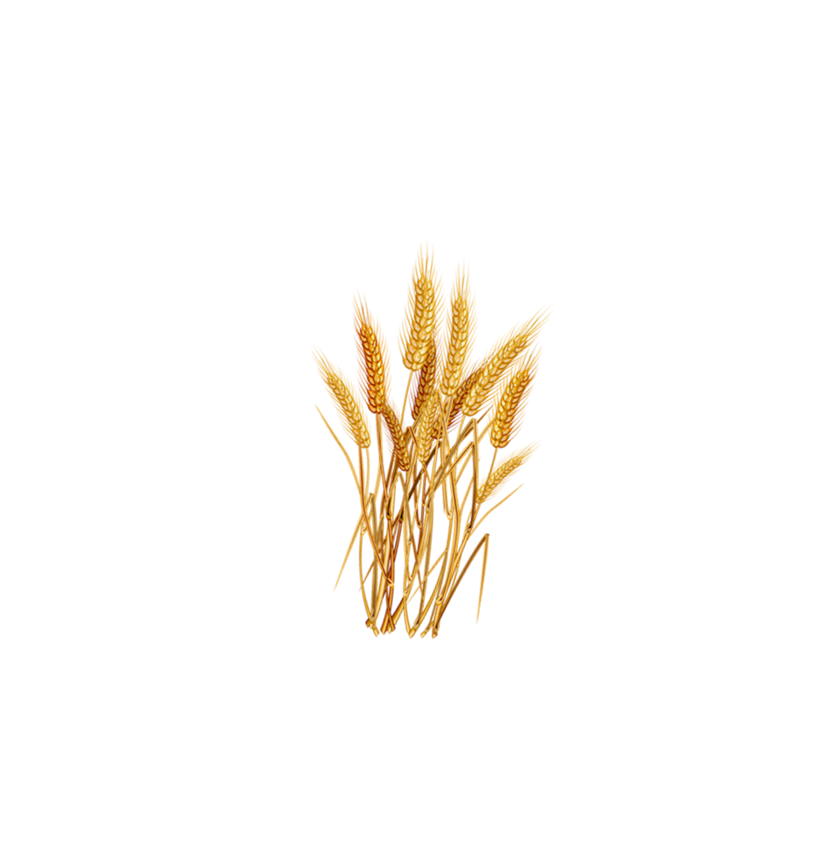

VI этап :
Реализация проектов

Slide 17
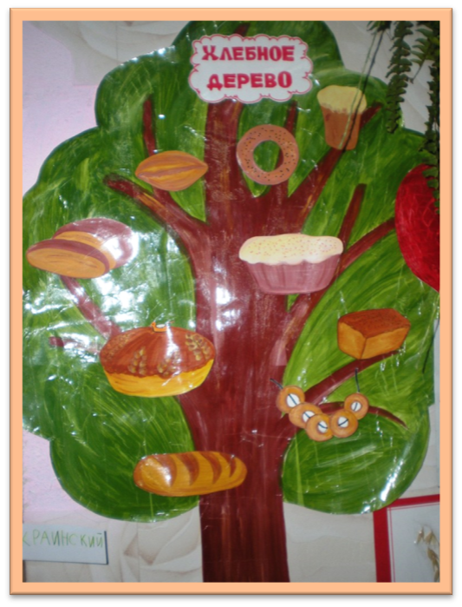
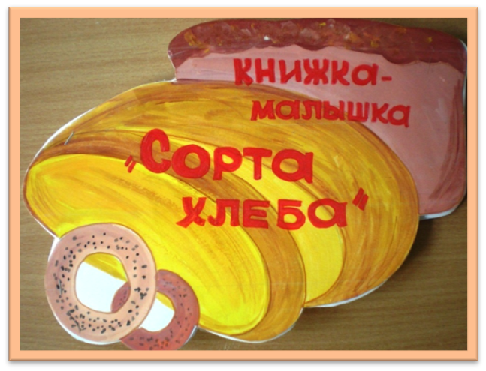
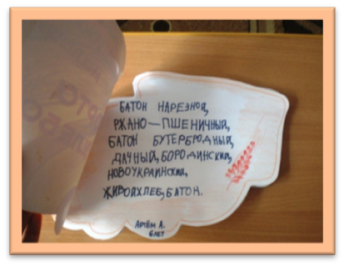
Книжка-малышка «Сорта хлеба» создана детьми и родителями. Дети месте с родителями для ознакомления с названиями хлеба ходили в магазин
Это хлебное дерево мы «выращивали» все вместе: на ней собрана вся полезная информация о хлебе

Slide 18
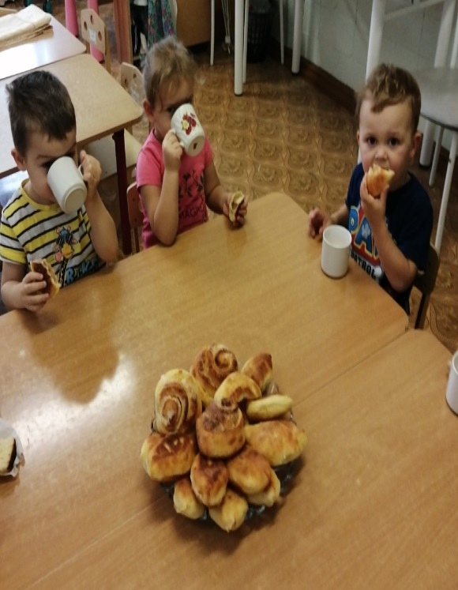
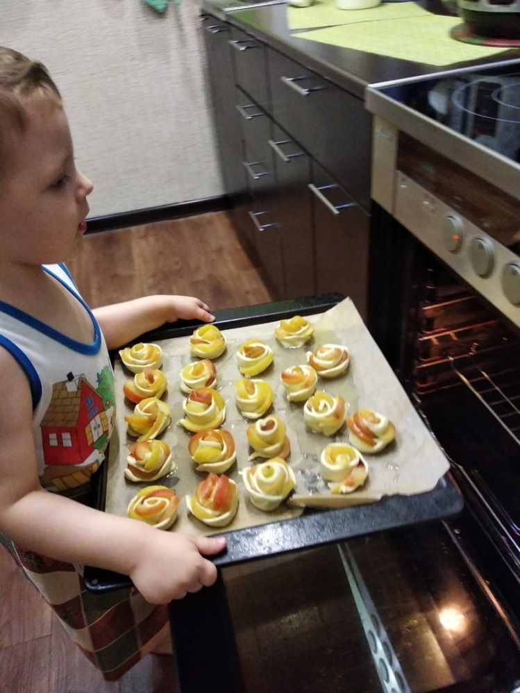
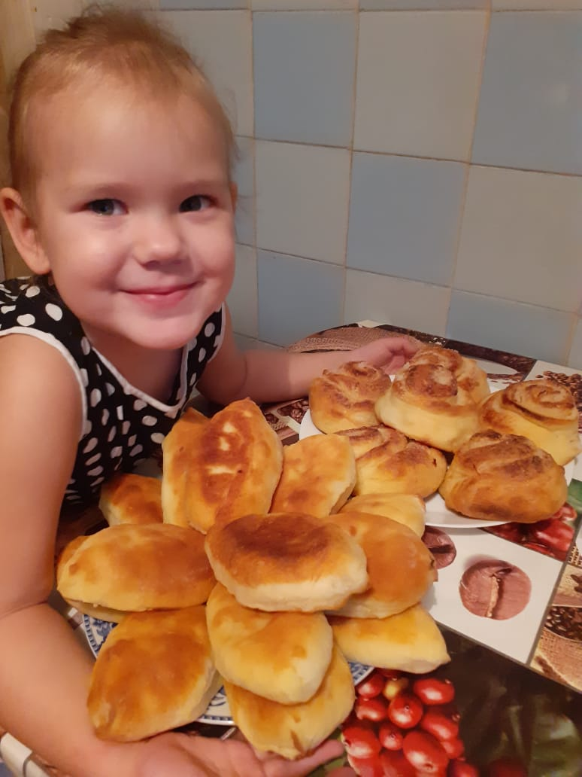
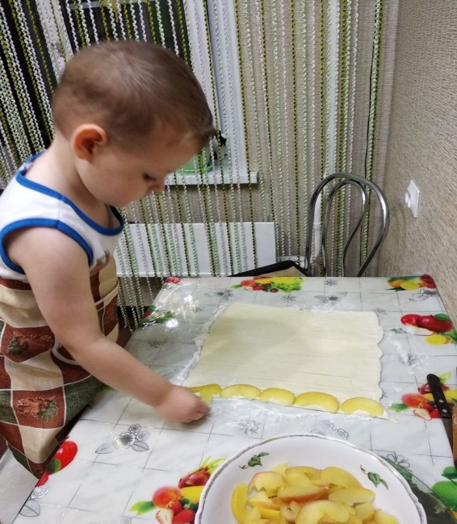
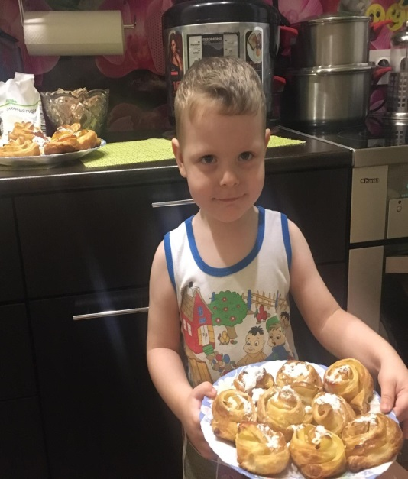
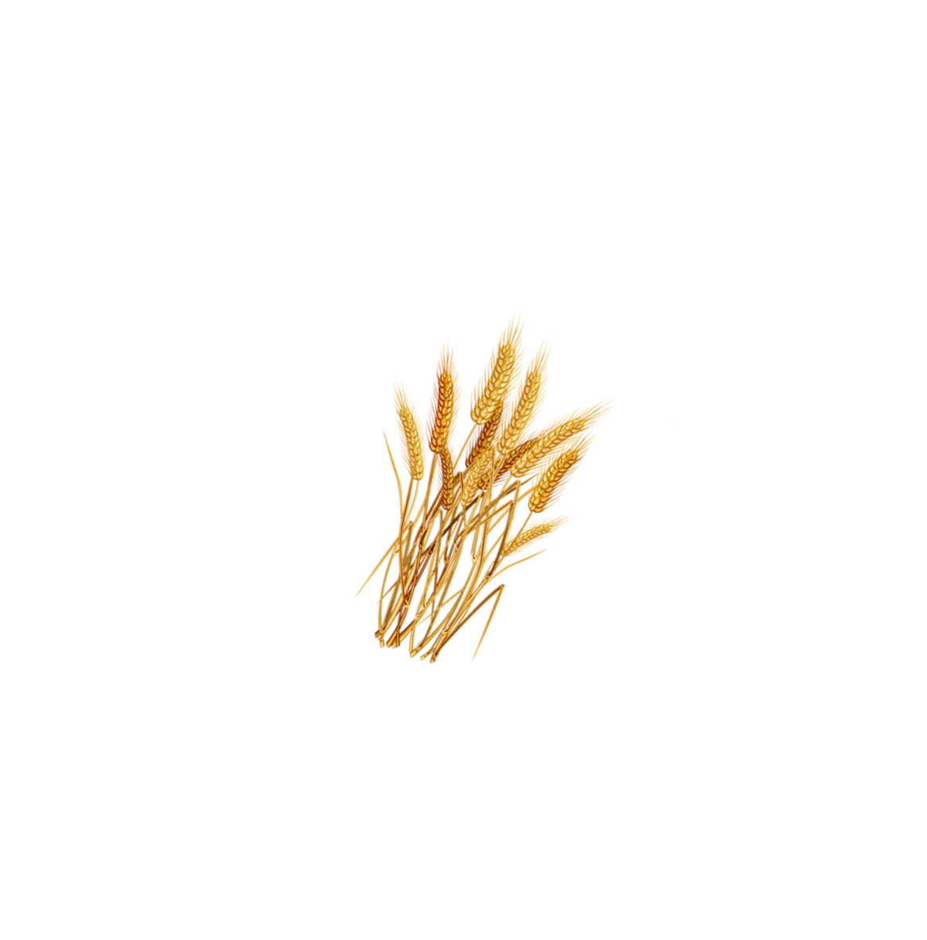
Было проведено
Чаепитие с вкусными пирогами.

Slide 19

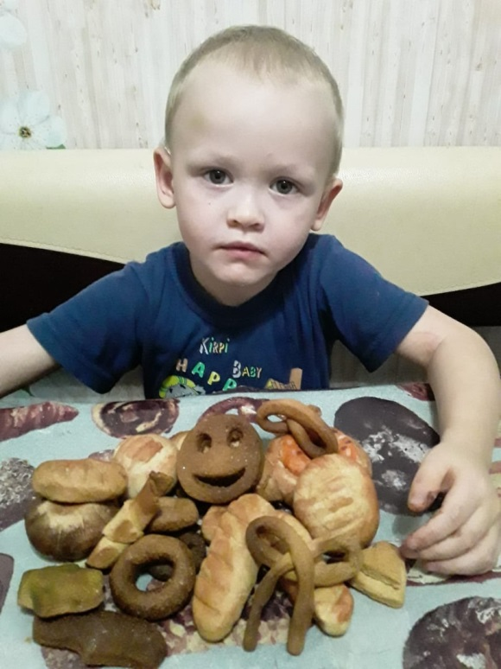
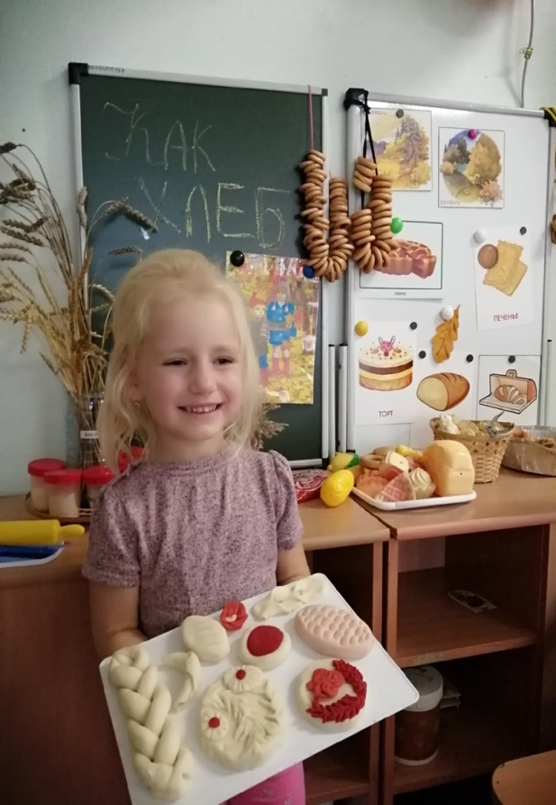
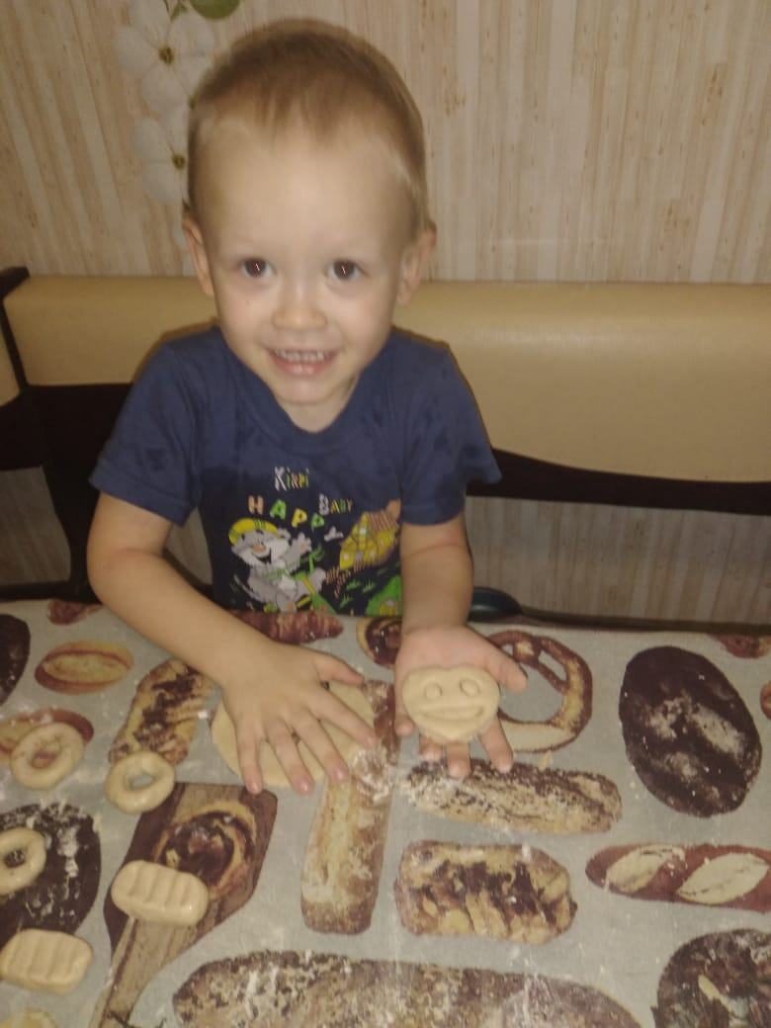
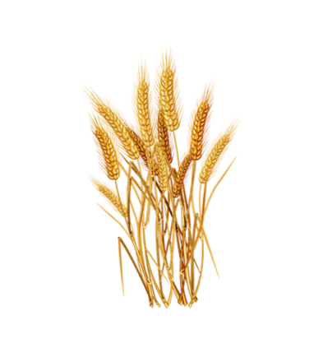
Дети совместно с родителями из соленого теста изготовили
Хлебобулочные изделия

Slide 20
Анализ проделанной работы
Дети стали более внимательными и наблюдательными к окружающему.
Полученные знания стали использовать в проектной и игровой деятельности.
При планировании познавательной деятельности и реализации проектов учитывались детская инициатива, личный опыт, следовательно все дети в группе были заинтересованы темой проекта.
Все участники проекта узнали, как правильно питаться и какие продукты наиболее полезны. Так же познакомились с тем ,как нужно относиться к хлебу и почему он заслуживает такого отношения. Много нового и интересного узнали о хлебе. Дети обрели опыт работы в малых подгруппах и научились выполнять индивидуальные поручения.
Дети, родители и воспитатели получили взаимное удовольствие от совместной деятельности над проектами.

